Slide 1
需求与商业模式创新 第三章 商业模式类型 – 免费（免费增值、陷阱诱饵）
南京大学软件学院 – 匡宏宇

Slide 2
复习 - 免费的商业模式：其它方面补贴免费产品
至少有一个关键的客户群体可以持续免费地享受服务
不付费客户所得到的财务支持来自于另一个客户群体
对价格为0的商品的需求要数倍于定价为1分钱或更高的商品
数字产品与服务的复制传播成本接近于0（海量用户下边界成本也趋向于0）
三种可行的免费商业模式
共同点：至少一个群体将得到免费的商品
广告模式：基于多边平台的免费商品
免费增值：免费的基本服务，可选的增值服务
诱饵&陷阱：以免费或很便宜的初始价格吸引客户，并引导其重复购买

Slide 3
复习 - 基于广告的免费商业模式总结
关键业务：好的产品和服务以及高流量会吸引广告商，进而补贴产品和服务
要考虑广告费能否支撑起产品服务质量
吞噬广告费的产品太多，流量红利已见底
成本：平台的开发和维护，以及可能的获客与维系成本

Slide 4
免费增值
收入形式：大量用户从免费服务获益，少量用户为增值服务付费
不到10%的用户会为增值服务付费
两个关键指标：关注免费用户服务成本（低边界成本）与增值用户转化率
照片分享网站Flickr
少量年费换无限量上传次数与空间，及其他额外功能
百度网盘、印象笔记（跨平台）
OneDrive：5GB – 5TB
开源：Redhat
代码免费完整开放（多种许可证）
年费换取最新源码使用权、无限制服务支持、产品法律上拥有者联系的保证
Cygnus Solutions，Cygwin的开发者，已被Redhat收购
Ontology开发工具Protégé，斯坦福医学院维护，2009年一小时咨询电话500刀
IBM服务器转向开源咨询，Sun被收购

Slide 5
Skype
软件之间通话或视频免费，拨打固话或手机收费（SkypeOut）
费率略高于运营商批发价
注册用户超4亿，通话数量超千亿，08年销售额5.5亿美元
付费电话SkypeOut总量低于10%
严重冲击传统语音通信，已是世界上最大的跨境语音服务商
微信
4g普及后微信通话已成常态
熟人间通话，无骚扰电话
绑定国外手机号则能使用类似SkypeOut的Wechat Out
资费低于SkypeOut
腾讯：红钻 – 黄钻 – 蓝钻 – 绿钻 – SVIP

Slide 6
保险：倒转的免费增值
大部分客户定期支付小额保费以补贴一小部分产生实际索赔的客户
REGA直升机救援（瑞士）
资本主义的基石：风险分摊与应对
远程商旅、航海、航空航天
劣后杠杆：优先偿付风险 v.s. 最后获取收益 - 预期收益最高；瑞信AT1/COCO债
常见的强制险：五险一金、交强险、出国旅游意外险
奇葩险：观月险、新冠险
已类似于博彩
最好不要出于理财的目的去买保险
第一目的控制风险，优先考虑政府提供的非商业险与互助计划
少监管、周期超长、为保险业务支付的沉没成本
购买保险时一定要看清赔付条款

Slide 7
免费增值模式总结
核心资源：平台是最重要的资产，产生三部分成本
可观的固定成本、免费账户的低边际成本服务、增值账户成本
关键业务：客户关系自动且低成本，免费用户向增值用户转化率是重要指标
收入来源三个重要公式
收入 = 用户数量*增值用户比重*增值服务价格*增长率*顾客流失率
服务成本 = 免费用户数*免费服务成本+增值用户数*增值服务成本
运营利润 = 收入 - 服务成本 - 固定成本 - 获客成本
平台发展新趋势
需要高水平、差异化的产品与服务（为免费增值提供空间）
反面例子：庆余年与腾讯VVIP
已被放弃，是平台低效的体现
爱奇艺盈利：涨价 + 精选节目

Slide 8
免费模式举例（倒置）：Cookpad食谱网站
背景
约八成20-40岁日本女性使用菜谱众包平台cookpad
该平台同时提供美容、健康、育儿知识，涵盖食材、厨房日用品、美容健康药膳、婴儿食谱、专业烹饪与线下教学、文体、度假、记账等内容
实质上高效连接了日本主妇群体（社会系统性安排结婚女性“主内”）
已收购美、西、印度、黎巴嫩、印尼的菜谱网站，会员费280日元每月
年营收67亿日元（2013年），利润率40%；会员费占一半营业收入，广告占37%（一般为89%-97%）
发展思路：丰富企业服务与媒体功能，推进线下运营与会员转化
后续发展
2015年6月收购又一家印度食谱网站，每月举行各类Contest（8月是肉食）
出版实体和电子食谱，开始推出针对单身男性的食谱
09年已上市，Banner广告收入日本第十，与广告收入第一的Yahoo Japan合作
2019年上半年利润下跌70%（总营收下跌2.4%，同时在推新业务CookpadTV），会员费营收上涨4%，占比达63.7%（广告营收下跌14.1%，其它收入下跌8.3%）
全站在Git上托管（Python+Ruby），重视技术，组织敏捷化，每年举办开发技术交流会

Slide 9
诱饵&陷阱
免费手机
合约机：手机免费，套餐收费
3g神机：中兴N880，V880，U880
吉列剃须刀
套餐：刀柄+频繁替换刀片
05年宝洁570亿美元收购，2019年二季度减记80亿美元
男性剃须要求减弱（10%剃须需求减少）
类似的有打印机+墨盒/硒鼓
第三方耗材 v.s. 三年保修
施乐转为提供打印服务，按次收费
（已因疫情终止）施乐（市值71亿美元）正在敌意收购惠普（估价350亿美元），惠普2017年收购三星打印业务，佳能有意收购施乐，18年刚阻止富士收购施乐（估价61亿美元）
当前施乐操盘手“企业掠夺者”卡尔·伊坎恶意收购环球航空
掠夺者的年化收益 – 25%

Slide 10
诱饵&陷阱模式总结
产品与后续产品之间要有紧密连接，从而使得极小收益的初始购买为后续高收益产品或服务的重复购买创造可能（核心业务）
关注后续产品交付，需要强大品牌（资源）支撑
重要成本结构
初始产品补贴与后续产品的成本
慢慢融入平台与免费增值
新套餐体验+自动续费
各类社交裂变式促销（“盖楼”）
游戏本体+DLC或平衡性无关道具
“又肝又氪”的游戏营销活动

Slide 11

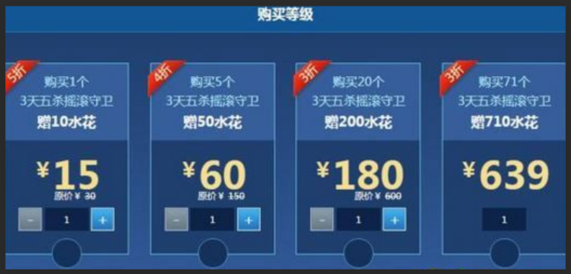

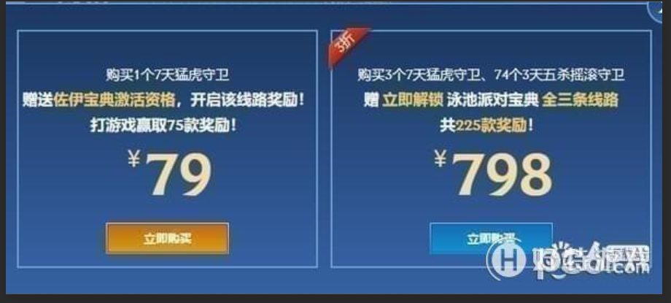
“活动门票”式的促销：“最好”的促销活动
诱饵：低价的入场券与可获得的同等受益
陷阱：难以跟上的日常与付费赶进度

Slide 12

知乎的“诱饵”与“陷阱”
3.26日知乎在纽交所上市
十年融资八轮，其中一轮有百度和快手领投，开盘暴跌24%
月活：B站1/3，快手1/7；收入：B站1/7，快手1/20；用户全生命周期价值约为其它平台1/5，付费意愿低3倍
诱饵：精英“俱乐部”时期的优质回答
封闭邀请制使得答主从“自我实现”角度产生高质量答案，并沉淀为平台引流的“诱饵”（搜索引擎的高权重、用户的口碑）
“俱乐部”形式商业价值有限（wiki），不成功的商业化转型导致早期精英流失；问答制的概括性不利于专业内容持续输出
陷阱：营销“圣地”、贩卖焦虑、对抗、装X情绪、平台“分享现编的故事”
《知乎“知+”投放300万，半年回本的经验分享》
没有规律的禁言删帖、从情感区开始的故事化、“拉高”全网平均学历与收入
“陷阱”：拉抬大学生焦虑感 – 知乎吵架新纪录：自称大一新生的匿名用户关于彩礼的回答：“不给” – 1w+评论，“爱看看不看g” – 1w+评论，凑热闹 – 飙升至5w+评论
盐选会员Top 20中17个为（虚构）故事、“为什么说女性非常理性是很可怕的？”的1.2w赞回答来自于盐选专栏”情难比金坚：谈钱伤感情的虐心故事“，全部看完需20元（或开通盐选）、平台签约制作短内容、微短剧（✔？）
知乎视频化：“在知乎看B站快手抖音视频”、“视频知乎看起来像B站知识区”、安森垚与半佛仙人：从知乎到B站
好物推荐、知乎知物：用α、β、γ标记的三款挂耳咖啡，定制月饼与喷射战士

Slide 13

后续预告：大平台笼罩下如何发掘创新创业机遇？
BATJ，TMDP为代表的各领域平台的壮大成熟增大了后续的创新创业的难度
平台导流、补贴、跟进
以及属于先发者的额外技术、资金、社会关系优势
机遇何在？
颠覆性的技术升级
5g（菊厂To B项目过万，一半在中国）
更多赛道（领域）的开拓
对传统领域的“降维”，次世代人群的消费习惯更迭
极致的客户细分（更好的满足需要）
支撑原理：长尾商业模式
长尾需要：独特主张以打动人心

